Slide 1


Slide 2
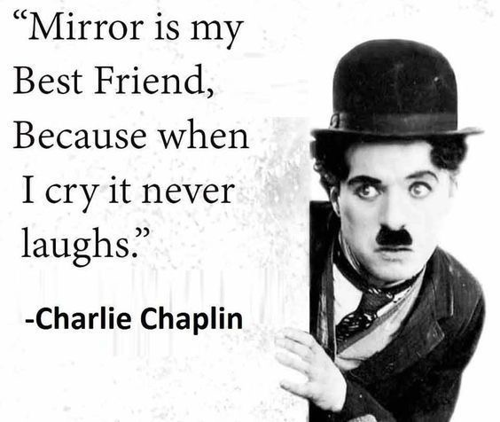

Slide 3
Técnicas de diseño visual …
He tocado muy ligeramente el aspecto del diseño visual.
Aunque está muy relacionado con el diseño UX, en realidad es una disciplina única.
Sin embargo, hay un par de técnicas que podríamos considerar usar o, al menos, debemos tener en cuenta.

Slide 4
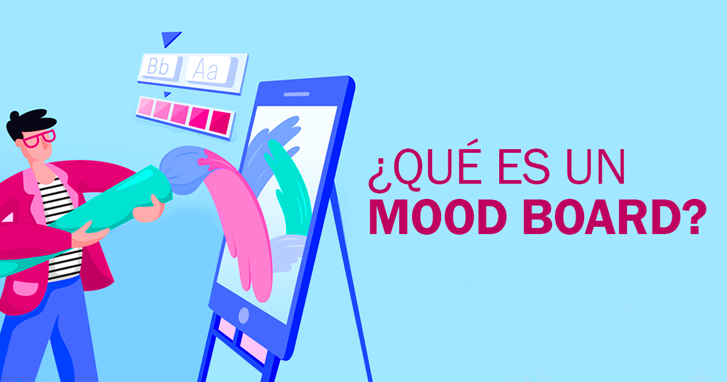

Slide 5
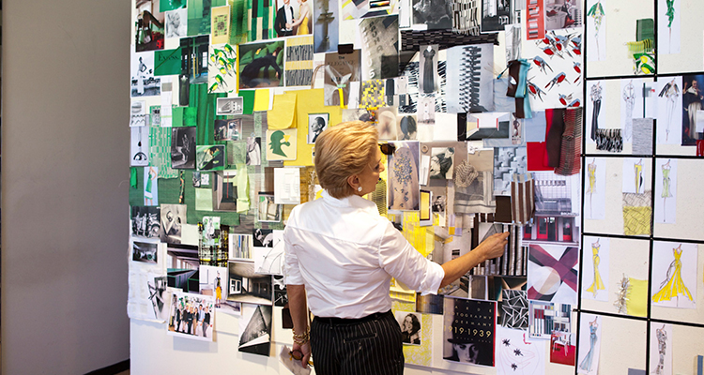

Slide 6
Moodboards (Paneles de inspiración )…
Si alguna vez trabajó con un cliente y le hizo intentar explicar verbalmente el estilo visual que desea para su producto, es probable que sepa lo difícil que puede ser entenderlo.
Una vez hice que un cliente explicara el estilo que buscaban con la siguiente oración: "Quiero que sea como Van Gogh conoce a Andy Warhol, pero ya sabes, como moderno y fresco".
Claramente, este cliente tenía una idea específica en mente, pero su intento de traducir eso en palabras no me ayudó a explicarme en lo más mínimo.

Slide 7
Moodboards (Paneles de inspiración)…
En todo caso, estaba más confundido que edificado por su explicación.
Durante muchos años, los diseñadores de interiores y gráficos han utilizado tableros de humor, o "paneles de inspiración", para ayudar a sus intentos de capturar y comunicar rápidamente la esencia o el estado de ánimo de un estilo en particular.
La técnica consiste en hacer una colección o collage de objetos que representen la dirección en la que nos gustaría que entrara nuestro diseño visual.

Slide 8
Moodboards (Paneles de inspiración)…
Estos objetos generalmente están pegados a una cartulina o en un cuaderno grande.
Los objetos más comunes agregados son recortes de revistas que tienen una determinada calidad o tema compartido.

Slide 9
Moodboards (Paneles de inspiración)…
Pero puede ser cualquier cosa, desde una paleta de colores específica, grosor de línea, actitud, expresión facial, fuente o elemento icónico.
También he visto cosas como botones, talones de boletos, sogas, pedazos de pintura, rocas, hojas y palos pegados a tablas.

Slide 10
Moodboards (Paneles de inspiración)…
La única limitación, supongo, es la portabilidad.
El siguiente es un ejemplo de un panel de ánimo:

Slide 11
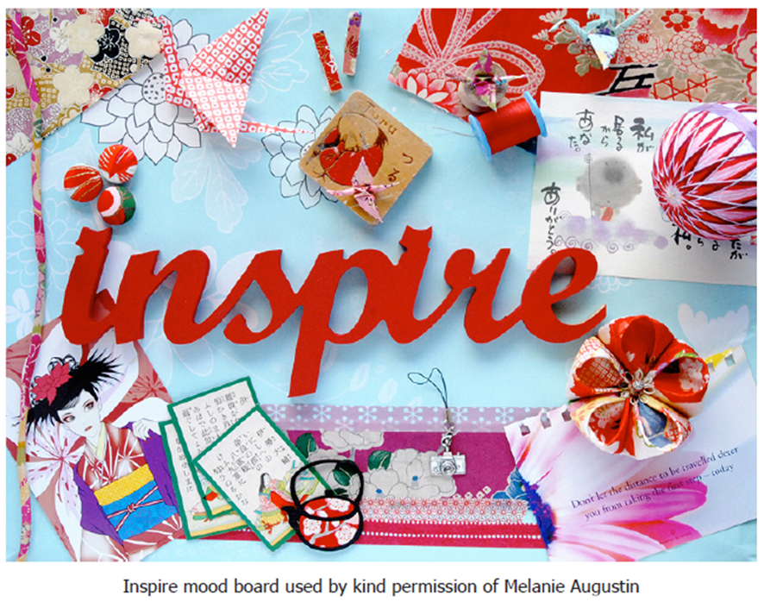

Slide 12
Moodboards (Paneles de inspiración)…
Esta colección de objetos físicos, impresiones y recortes actuará como nuestra musa cuando nos propongamos crear el estilo y el espíritu visual del producto.
Involucrar al cliente en su creación es una buena manera de garantizar que estamos capturando las imágenes que tienen en sus cabezas.

Slide 13
Moodboards (Paneles de inspiración)
Si nuestro cliente no está completamente seguro de la dirección visual, la creación de algunos paneles que contengan diferentes estilos realmente puede ayudarlos a tomar una decisión.
Además, parece ayudarlos a comprometerse con el estilo seleccionado, reduciendo la tendencia que algunos clientes tienen de solicitar un cambio de dirección a mitad del proyecto.

Slide 14
Cuadro de mando de diseño (scoreboard) …
Similar al cuadro de mandos del principio de diseño mencionado anteriormente, se trata de un cuadro de mandos de interfaz y diseño visual.
Desarrollé esto con el diseñador Michael Kunz, con sede en Seattle, en 2004, mientras trabajaba juntos en un proyecto para Amazon.com.

Slide 15
Cuadro de mando de diseño (scoreboard) …
Enfrentamos dificultades con ciertos miembros de la organización que nos estaban causando mucha frustración durante el proceso de revisión.
Eran muy apasionados y francos.
Tanto es así que estaban hundiendo soluciones de diseño completas solo porque no les gustaba un aspecto en particular.

Slide 16
Cuadro de mando de diseño (scoreboard) …
En situaciones normales, este no es un problema importante.
Simplemente arreglamos la porción que a alguien no le gusta.
Eso no estaba funcionando para nosotros en este caso particular.

Slide 17
Cuadro de mando de diseño (scoreboard) …
En un intento por resolver esta situación, cuantificamos las diferentes partes del diseño en atributos visuales comúnmente valorados y colocamos estos atributos en un cuadro de mandos.
Durante nuestra revisión de las maquetas, entregamos las tarjetas de puntuación e invitamos a los miembros del equipo a documentar sus opiniones para cada categoría.

Slide 18
Cuadro de mando de diseño (scoreboard) …
Esto permitió a nuestra persona abierta ofrecer una calificación baja para la parte que los ofendió y examinar los otros atributos por separado.
Esta individualización de los atributos, así como la normalización de los valores que ocurrieron al contar los otros cuadros de mando, ayudó a poner las objeciones en perspectiva para el resto del equipo.

Slide 19
Cuadro de mando de diseño (scoreboard) …
Luego pudimos definir con precisión el elemento del problema y solucionarlo sin tirar la solución completa.
Esta no es una técnica para usar con cada revisión de diseño que tenemos.
Sin embargo, podría ayudarnos a trabajar en algunas de nuestras revisiones más difíciles al ofrecer alguna perspectiva.

Slide 20
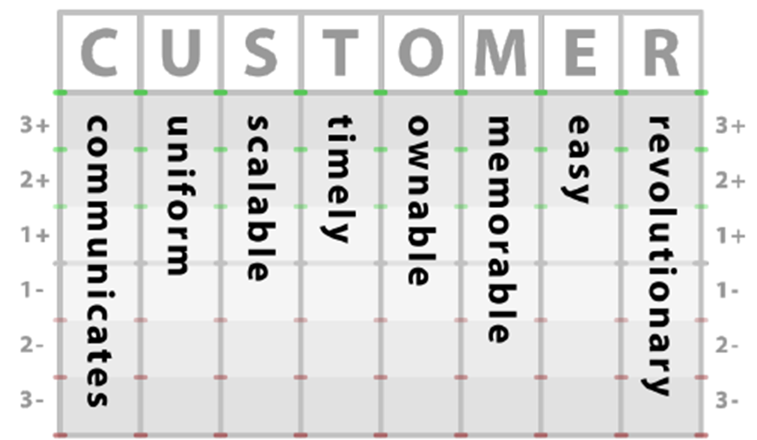

Slide 21
Cuadro de mando de diseño (scoreboard) …
La siguiente es una descripción de los atributos de diseño que se encuentran en el gráfico anterior.
Cada atributo agrega su primera letra a la palabra “CUSTOMER" (cliente) para recordarnos desde qué punto de vista se debe calificar:

Slide 22
Cuadro de mando de diseño (scoreboard) …
C: comunica:
este atributo implica que se establece una jerarquía de información.
Hay un flujo claro de contenido, y las cosas se envían claramente y son fácilmente comprensibles.
U: Uniforme:
esto denota que hay coherencia en la interfaz de usuario, el aspecto y el flujo de tareas.
El diseño se ajusta a la vista macro del sitio.

Slide 23
Cuadro de mando de diseño (scoreboard) …
S: escalable:
esto significa que hay una adaptación elegante a las cantidades crecientes de información, socios o usos.
El diseño se reproduce fácilmente a gran escala.
T: oportuna:
esto indica que el diseño / experiencia está de acuerdo con los estándares actuales de la industria.

Slide 24
Cuadro de mando de diseño (scoreboard) …
O: propietario:
esto significa que el diseño / experiencia es exclusivo de nuestra empresa o cliente.
Se destaca en comparación con la competencia por ser exclusivamente nuestro.
M: memorable:
esto implica que el diseño se recuerda y se hace referencia cuando no se utiliza el sitio.

Slide 25
Cuadro de mando de diseño (scoreboard)
E: fácil:
esto indica usabilidad e intuición y que el diseño es fácil de navegar y fácil de entender.
La ayuda está disponible y es útil.
La navegación y presentación de las características es intuitiva de usar, ofreciendo al usuario un flujo de tareas claramente entendido.
R: revolucionario:
esto denota innovaciones que marcan el ritmo para nosotros y para nuestra competencia.

Slide 26
Diseñando en el navegador …
El diseño en el navegador es una técnica emergente que responde a la dificultad encontrada al diseñar interfaces que contienen interacciones complejas y consideraciones de diseño receptivo.
Básicamente, la etapa de maqueta, que normalmente tiene lugar en aplicaciones como Photoshop, se completa directamente en HTML y CSS.
El resultado es un tipo de prototipo que se puede previsualizar en el navegador tal como está diseñado.

Slide 27
Diseñando en el navegador …
Los beneficios de esta fusión de diseño y desarrollo están creciendo rápidamente.
Las maquetas estáticas tradicionales nunca han sido verdaderamente "píxeles perfectos".
Debido a las limitaciones de HTML y CSS, casi siempre ha habido alguna desviación de lo que se diseñó en Photoshop cuando se produce el producto final.
Además, cada vez es más difícil demostrar interacciones complejas y cómo la página se flexionará o responderá a diferentes tamaños de pantalla con maquetas estáticas.

Slide 28
Diseñando en el navegador …
Crear varias maquetas para ilustrar los efectos de las técnicas de diseño fluido y sensible puede requerir mucho tiempo y esfuerzo.
Diseñar en el navegador puede hacer el trabajo mucho más fácil.

Slide 29
Diseñando en el navegador …
Como podríamos esperar, esto requiere que poseamos algunas habilidades de desarrollo frontend.
Sin embargo, esta situación está cambiando.
Se están desarrollando aplicaciones como Macaw (http://macaw.co/) para ayudar a los diseñadores con una solución más WYSIWYG.

Slide 30
Diseñando en el navegador …
Esta metodología está creciendo en popularidad, pero no es una panacea para cada proyecto.
Todavía puede ser más fácil explorar nuestro estilo inicial en Photoshop u otras aplicaciones de edición gráfica.
A menudo, un cliente querrá ver ejemplos de varias direcciones visuales diferentes antes de comprometerse con una.

Slide 31
Diseñando en el navegador …
Probablemente sería excesivo generar una versión HTML de cada uno.
Sin embargo, una vez que se establece nuestro estilo, el diseño en el navegador puede acelerar drásticamente nuestro proceso de diseño y desarrollo.

Slide 32
Diseñando en el navegador
Tendremos que considerar detenidamente cuándo es apropiada esta técnica.
Puede requerir la adición de algunas habilidades más técnicas a nuestra bolsa de trucos, pero sus ventajas son significativas.

Slide 33


